Slide 1

遊戲物理約束
Physics Constraints in Games
約束基礎
Constraint Basics
Part 1
Ming-Lun “Allen” Chou
周明倫

Slide 2





周明倫
Ming-Lun “Allen” Chou
AllenChou.net
TheAllenChou
MingLunChou

Slide 3
約束
Constraints
e. g.

Slide 4
不等式約束
Inequality Constraints
?
若
則實行

Slide 5
位置約束vs速度約束
Position Constraints vs Velocity Constraints
e. g.
e. g.

Slide 6
範例：地面約束
Example: Ground Constraint
若
則實行

Slide 7
範例：地面約束
Example: Ground Constraint
=位置誤差
用誤差
修正
→
→
邦加特修正
Baumgarte Stabilization

Slide 8
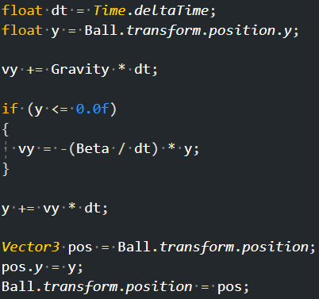
範例：地面約束
Example: Ground Constraint

Slide 9
通則化
Generalization
賈可比矩陣
Jacobian Matrix
速度矩陣
Velocity Matrix
偏重
Bias
:
:
:
:
:

Slide 10
範例：地面約束
Example: Ground Constraint

Slide 11
速度約束解析
Velocity Constraint Resolution
質量矩陣
Mass Matrix
:

Slide 12
速度約束解析
Velocity Constraint Resolution
有效質量
Effective Mass
拉格朗日乘數
Lagrange Multiplier

Slide 13
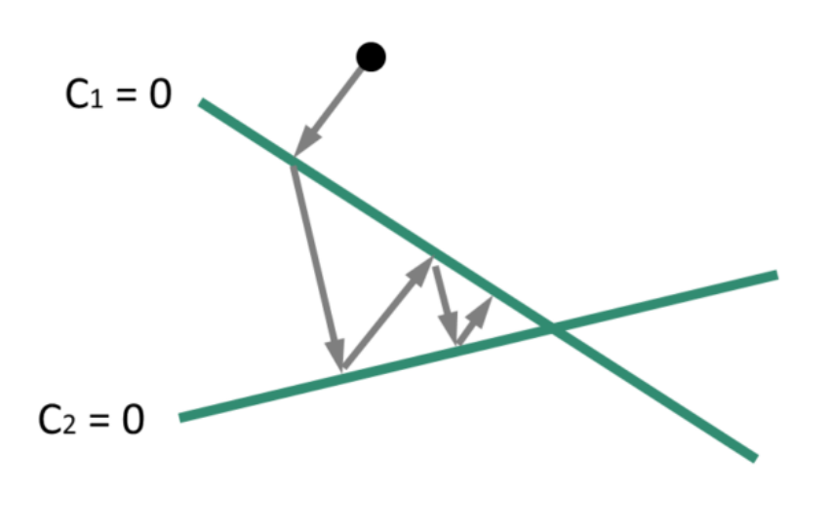
為什麼?
平面!

Slide 14
範例：地面約束
Example: Ground Constraint

Slide 15
多重約束
Multiple Constraints

Slide 16
範例：點約束
Example: Point Constraint

Slide 17
範例：點約束
Example: Point Constraint

Slide 18
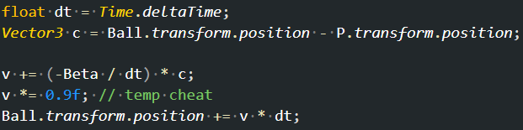
範例：點約束
Example: Point Constraint

Slide 19
旋轉&轉動慣量
Rotation & Moment of Inertia

Slide 20
範例：旋轉約束
Example: Rotation Constraint

Slide 21
範例：旋轉約束
Example: Rotation Constraint

Slide 22
3D約束
3D Constraints

Slide 23
範例：點約束 + 旋轉
Example: Point Constraint + Rotation
R
P
X

Slide 24
範例：點約束 + 旋轉
Example: Point Constraint + Rotation

Slide 25
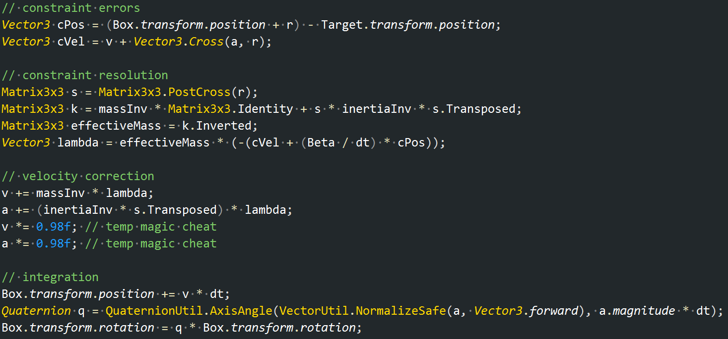
範例：點約束 + 旋轉
Example: Point Constraint + Rotation

Slide 26
約束更新迴圈
Constraint Update Loop
速度積分
Velocity Integration
約束生成
Constraints Generation
速度約束解析
Velocity Constraint Resolution
位置積分
Position Integration
位置約束解析
Position Constraint Resolution

Slide 27
總結
Summary

Slide 28
Thank You!
http://github.com/TheAllenChou/unity-physics-constraints
TheAllenChou

